Slide 1
Богатыри земли русской
Слава русской стороне! Слава русской старине! И про эту старину Я рассказывать начну, Чтобы дети знать могли О делах родной земли.

Slide 2
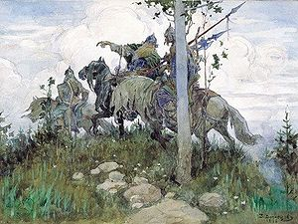
Богатыри - это герои русских былин, совершавшие подвиги во имя Родины, человек безмерной силы, стойкости, отваги, наделенные необыкновенным умом и смекалкой.
Виктор Васнецов «Богатыри на конях.» 1896.

Slide 3
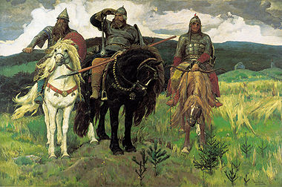
Самые известные былинные богатыри:
Илья Муромец, Алеша Попович,
Добрыня Никитич.
В.М.Васнецова «Богатыри».

Slide 4
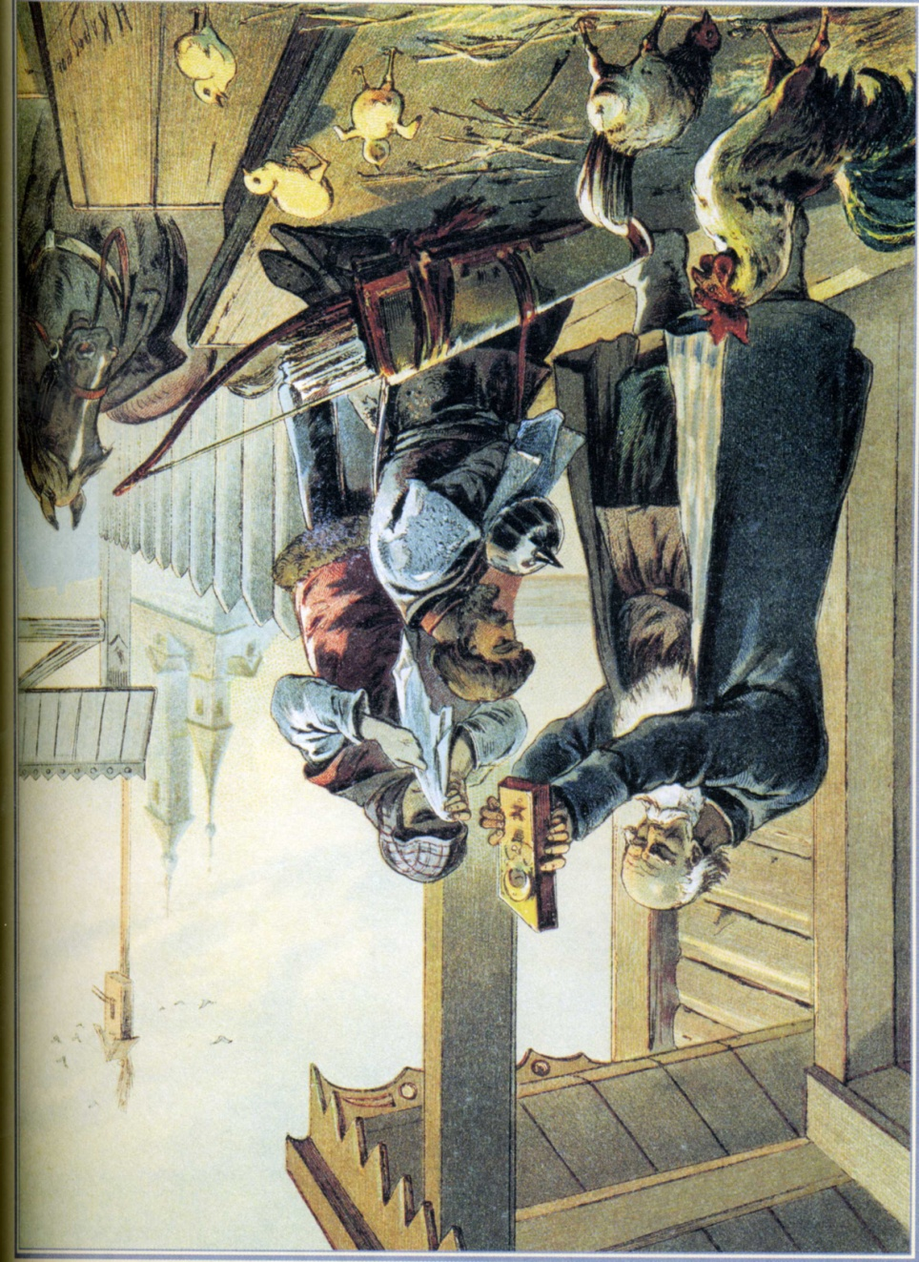
ИЛЬЯ МУРОМЕЦ
- представитель всех русских богатырей и в глазах народа является представителем крестьянского сословия.
Илья отличается огромной силой, которой не обладают другие младшие богатыри, но сила эта не количественна, а качественна, причём силу физическую сопровождает нравственная: спокойствие, стойкость, простота, отеческая заботливость, сдержанность, благодушие, скромность, независимость характера.
Н.Каразин
Иллюстрация к былине «Илья Муромец»
Илья просит благословение у родителей на службу князю Владимирую.

Slide 5
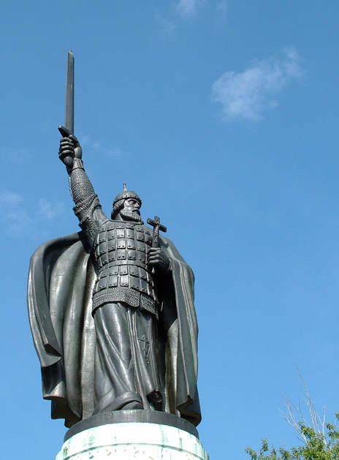
Памятник Илье Муромцу в Муроме.

Slide 6
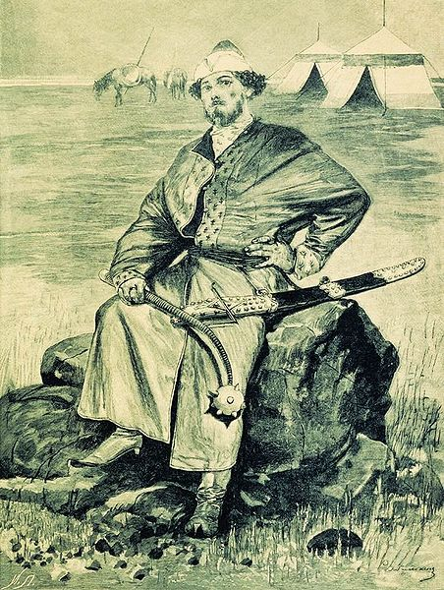
АЛЁША ПОПОВИЧ
Алёша Попович тесно связан с Ильёй Муромцем и с Добрыней Никитычем: он находится в постоянных отношениях с ними. Кроме того, между Алёшей и Добрыней существует поражающее сходство не в характерах, а в приключениях и некоторых других обстоятельствах их жизни; именно, былины о змееборстве Добрыни и Алёши почти совершенно сходны друг с другом.
Андрей Рябушкин
«Алёша Попович», 1895 г.

Slide 7
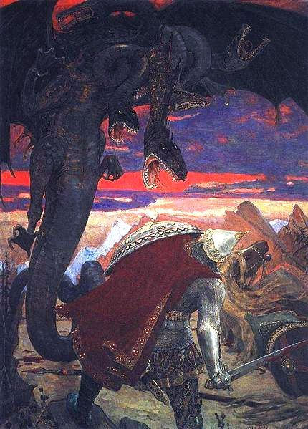
ДОБРЫНЯ
НИКИТИЧ
- он стрелец и боец отличный, на речах разумен, в жизни был тихий и спокойный.
Добрыню Никитича уже давно многие сопоставляли с летописным Добрыней, дядей Владимира, и считали его представителем высшего русского общества, типом князя-дружинника.
Виктор Васнецов
« Бой Добрыни Никитича с семиглавым Змеем Горынычем» 1913—1918 г.

Slide 8
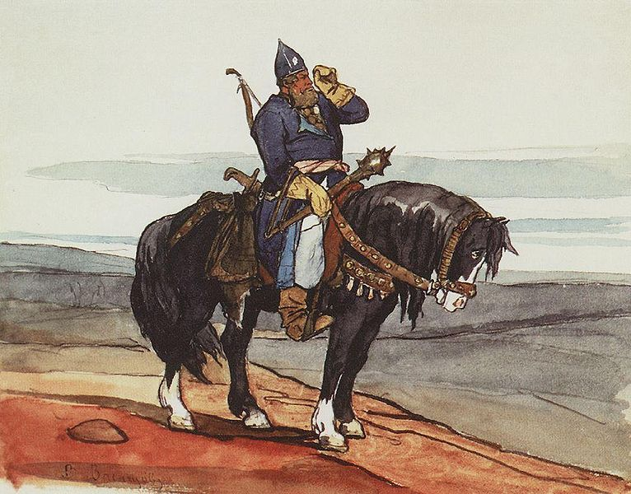
Завет богатырей к нам, своим потомкам:
– Защищать свою Родину, беречь её. -
- Защищать слабых, бедных, стариков и детей.
- Быть сильными, храбрыми, мужественными, отважными.
- Любить свою родную землю, свой народ, свою страну и Родину.
Виктор Васнецов «Богатырь» 1878.

Slide 9
А и сильные, могучие богатыри на славной Руси! Не скакать врагам по нашей Земле! Не топтать их коням Землю Русскую Не затмить им солнце наше красное! Век стоит Русь – не шатается! И века простоит – не шелохнётся!
А преданья старины Забывать мы не должны. Слава русской старине! Слава русской стороне!

